Slide 1
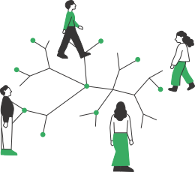
Arbejdspladsen i samarbejde om oplæring
Temamøde 1

Slide 2
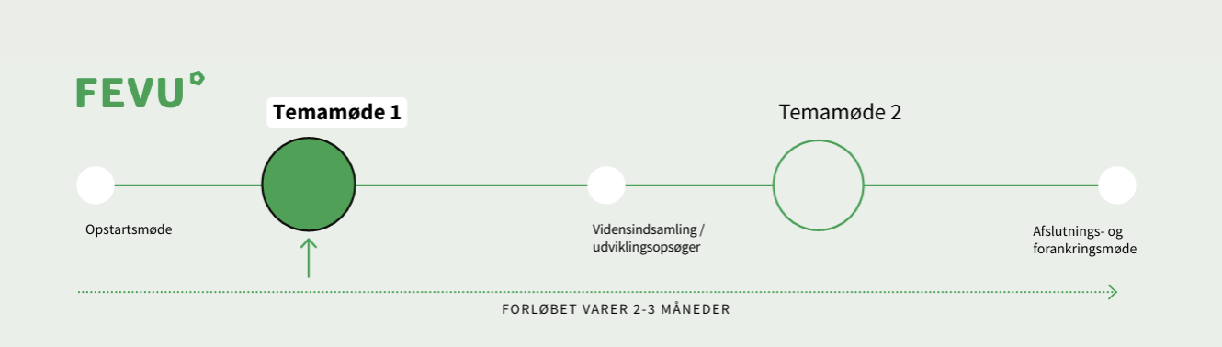
Oversigt over pakkeforløbet

Slide 3
Pakkeforløbets formål og udbytte
FORMÅL FOR OPLÆRINGSSTEDET
Styrker arbejdspladsen som ramme om oplæringsvejledning.
Skaber fælles forståelse af vejledningsopgaven og tydelighed om alles bidrag til oplæringen.
Understøtter samarbejde, faglig sparring og tryghed gennem dialog.
Tydeliggør og forankrer ledelsens rolle i oplæringsarbejdet som en del af den samlede drift og kultur.
UDBYTTE FOR VEJLEDERE OG ØVRIGE MEDARBEJDERE
Styrker vejledernes samarbejde med kollegaer og ledelse, så ansvaret for oplæring opleves som delt og understøttet.
Skaber større klarhed over medarbejder- og vejlederrollen samt forventninger til elev-opgaven.
Giver et fælles fagligt sprog og nye redskaber til at tale om og udvikle oplæring i praksis.
UDBYTTE FOR ELEVER
Styrker tydeligere rammer for elevernes oplæringsforløb.
Fremmer et læringsmiljø præget af faglig udvikling, åben dialog og feedback.
Øger elevernes oplevelse af trivsel, psykologisk tryghed og tilhørsforhold til arbejdspladsen.

Slide 4
Program for temamøde 1
Præsentationsrunde
Introduktion til pakkeforløbets indhold og aktiviteter
Startinterview
Idégenerering: videnindsamling og udviklingsopgaver
Design af videnindsamling og udviklingsopgaver på områder, der ligger inden for vejledernes arbejdsområde.

Slide 5
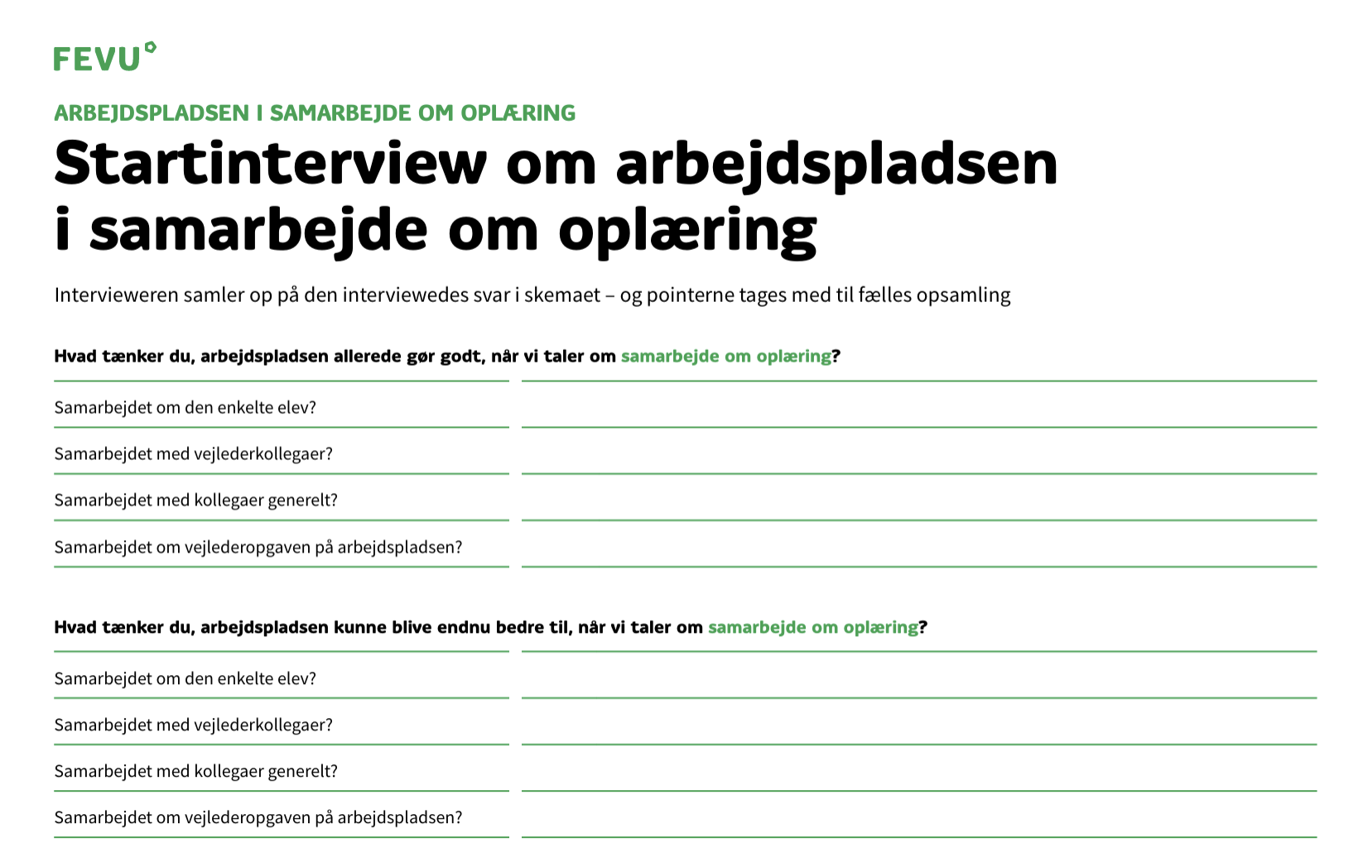

Slide 6
Faciliteringsmulighed: selekteringskryds
Hvis der er mange ideer til udviklingsønsker, kan I arbejde med selekteringskryds og post-its.
1: Start med en individuel idegenerering på post-it
Hver enkelt vejleder skriver ideer på post-its. En ide på hver seddel. Det gør ikke noget, at der kommer flere sedler med samme ide på
2: Tegn selekteringskrydset og læg det på bordet’?
Akser:
X-akse: enkel at sætte i gang – kræver meget forberedelse
Y-akse: stor effekt – lille effekt
3: Hver enkelt vejleder sætter sine egne post-its på selekteringskrydset – der, hvor man synes, det passer
Når man sætter sin post-it på, giver man en kort begrundelse for placeringen af den
4: Når alle ideer er på krydset, beslutter gruppen, hvilke projekter, der skal arbejdes videre med her og nu
– og hvilke der kan komme i en idebank til senere

Slide 7
Selekteringskryds
Stor effekt
Kræver planlægning
Enkel at sætte i gang
Lille effekt

Slide 8
